Slide 1
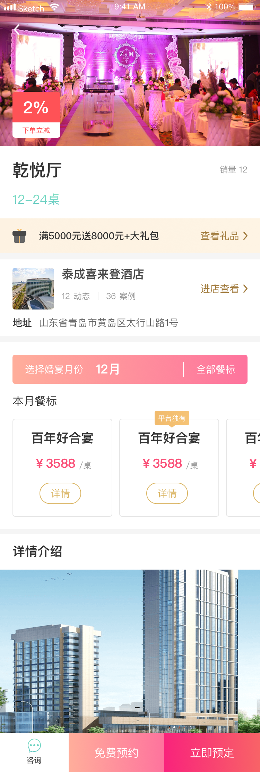
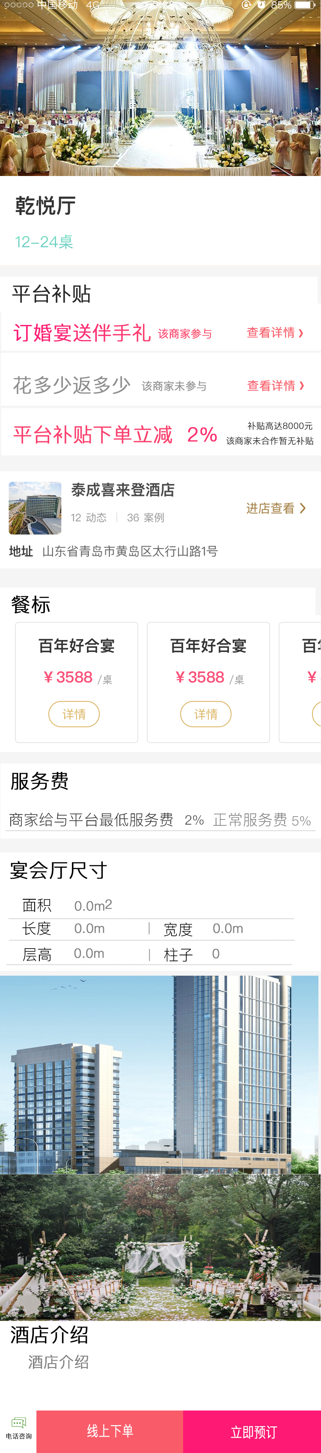
左侧都是原有图片
右侧都是
即将做的图片
原先下单立减此功能是一直显示，现在改为随着后台是否开通才会显示
这二处内容原先已有，本次跳转即可
左侧内容替换成右边内容
假设后台没有开通此项功能的话，整体显示为灰色，开通显示为红色
去掉
去掉“本月”二字，去掉“平台独有”的标注，其他不变
此处后台获取，原先已有
内容原先已有，本次跳转获取
“免费预约”换成右边的这个“线上下单”，“线上下单”功能是根据后台的开通来确定是否显示

Slide 2
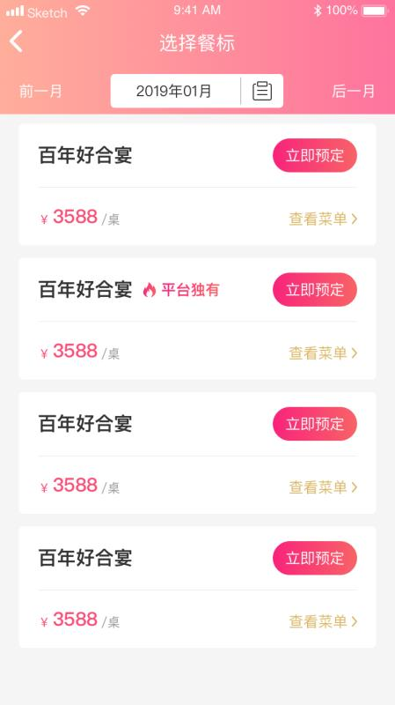
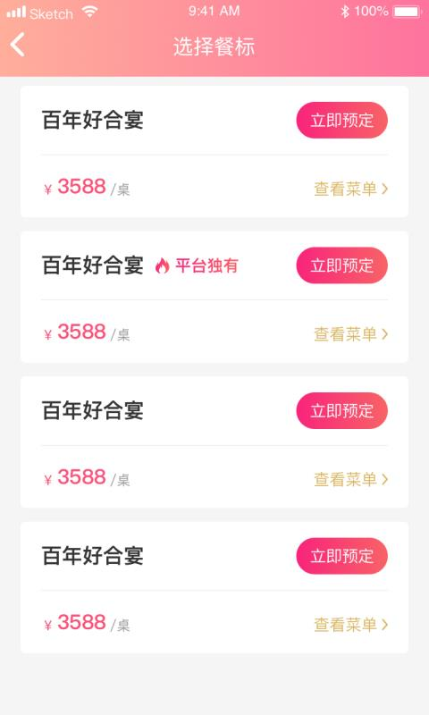
去掉了
这四个字去掉

Slide 3
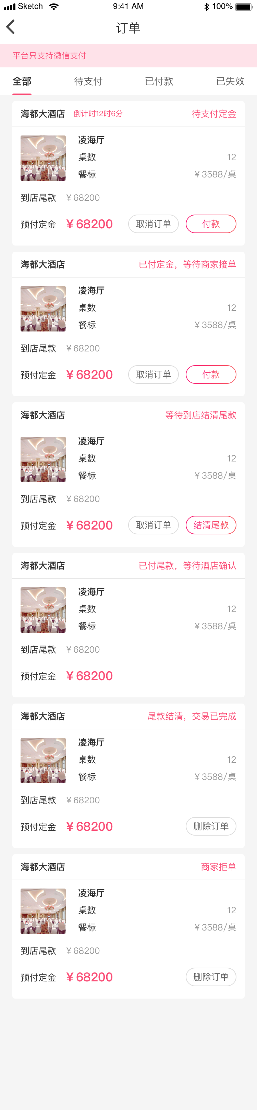
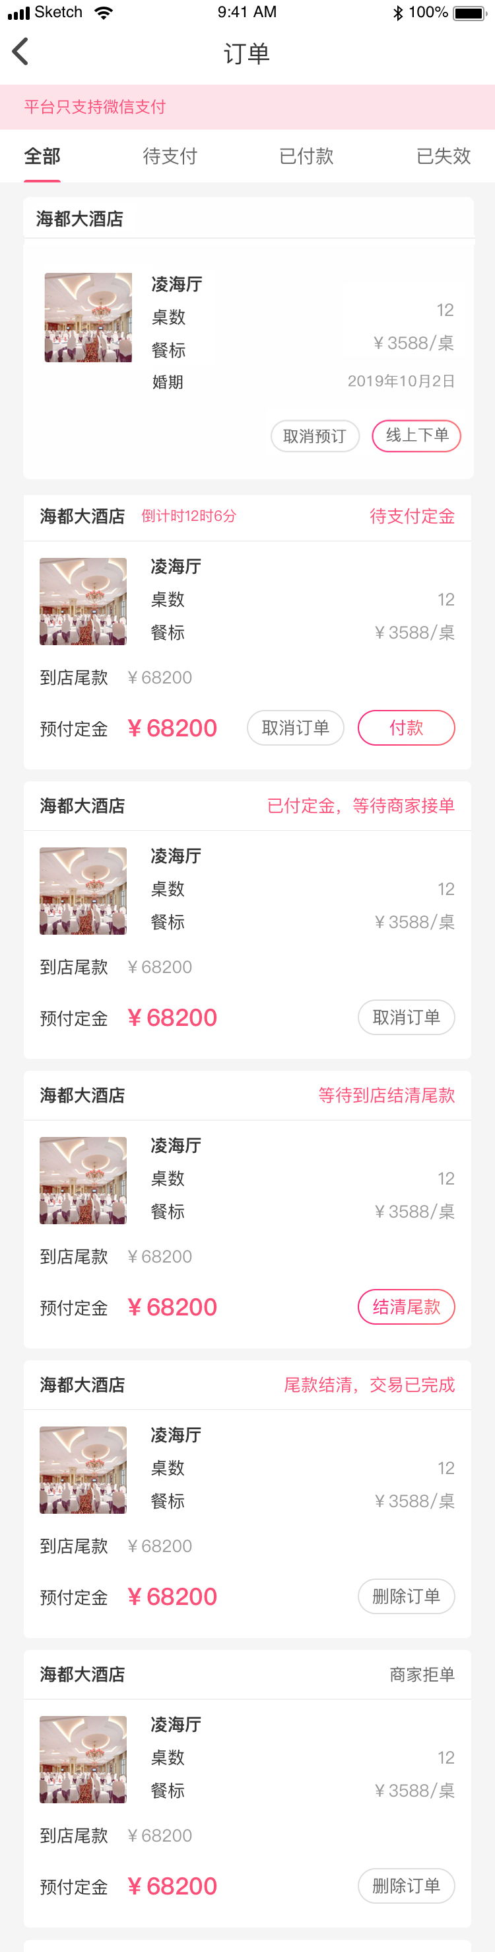
新增线上预订
此处是线上预定后再线上下单

Slide 4
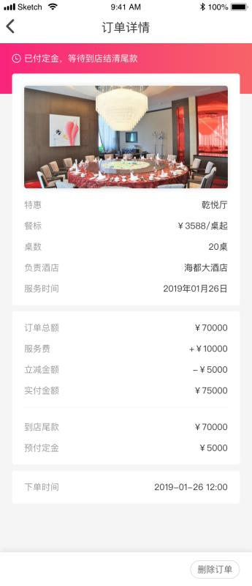
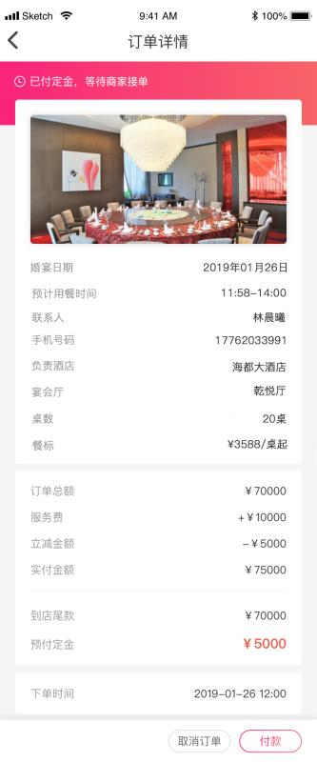
变更后内容

Slide 5
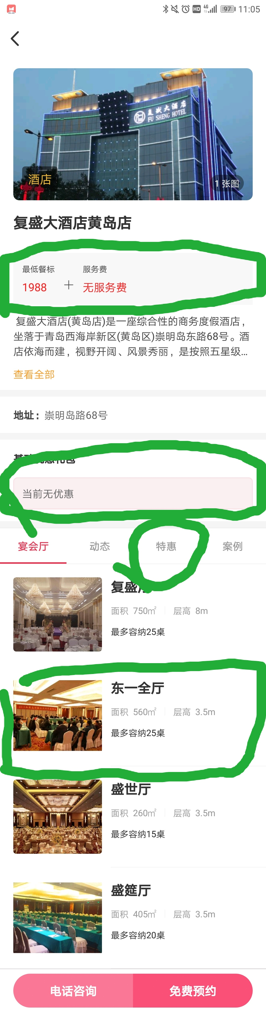
其他地方对应调整的相关内容
进入路径：
首页的找商家--酒店身份--进入任意一个酒店界面
获取后台数据
替换成右边的内容
“特惠”直接删除去掉，有四个变为三个
任何一个宴会厅，点击后直接跳转到右面的详情页

Slide 6
备注：以上没有标注的都是原先已经有的，不需要任何改动，本次修改的功能为Tab上“定婚宴”的内容，该内容原先是有平台进行发布以及管理，现在改为有商家自己发布及管理，所以很多界面不太用改，主要是接口改动 蓝湖里面的该项目名称是：婚宴融合

